Slide 1


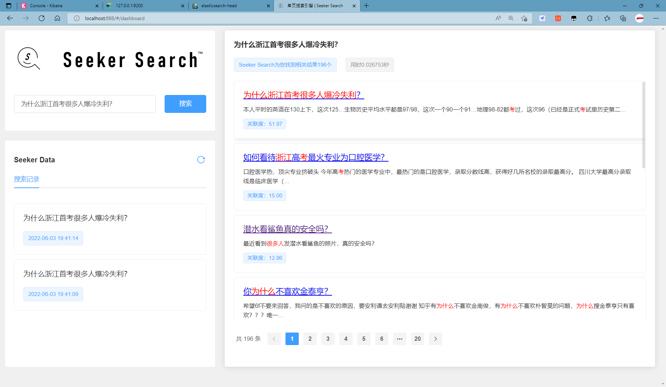
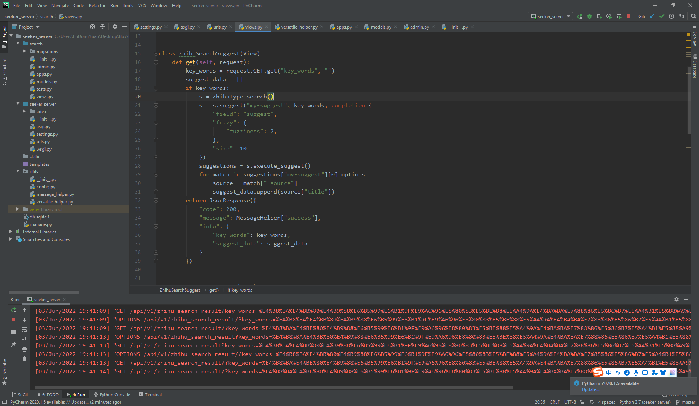
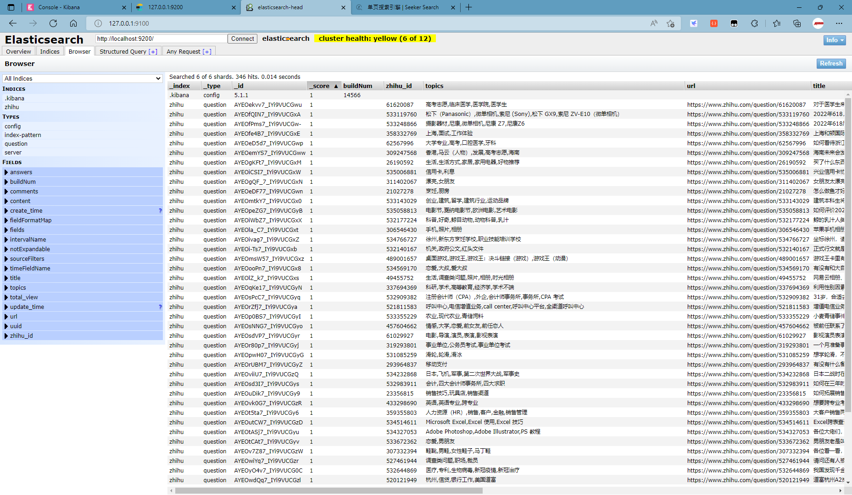
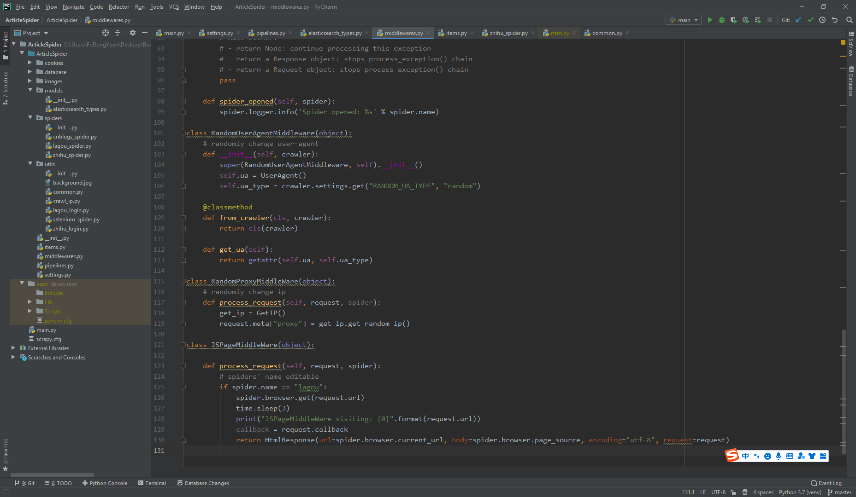
搜索引擎系统最佳实践
Seeker
A Best Practice on Search Engine System
大数据应用开发课程设计作品
➢ 团队：The Seekers（付东源、谭斯谦）
➢ 汇报人：付东源
Search
By Team The Seekers 2022-06-06

Slide 2







项目概述
搜索引擎
根据用户需求与一定算法，运用特定策略从互联网检索出指定信息反馈给用户的一门检索技术。
核心模块
依托技术
项目定义
➢ 一个实现搜索引擎基本功能的软件系统
实现目标
➢ 数据爬取
自动化登录、自动化爬虫脚本，目标网站一键增量爬取
➢ 索引入库
将爬取数据按索引分类，并进一步处理，存入数据仓库
➢ 用户检索
发送HTTP请求至项目服务器，请求搜索关键词相关数据
➢ 结果呈现
开发用户易于接受的网页应用，简洁明了展示搜索结果
爬虫
索引
检索
排序
网络爬虫
网页处理
检索排序
NLP
…

Slide 3
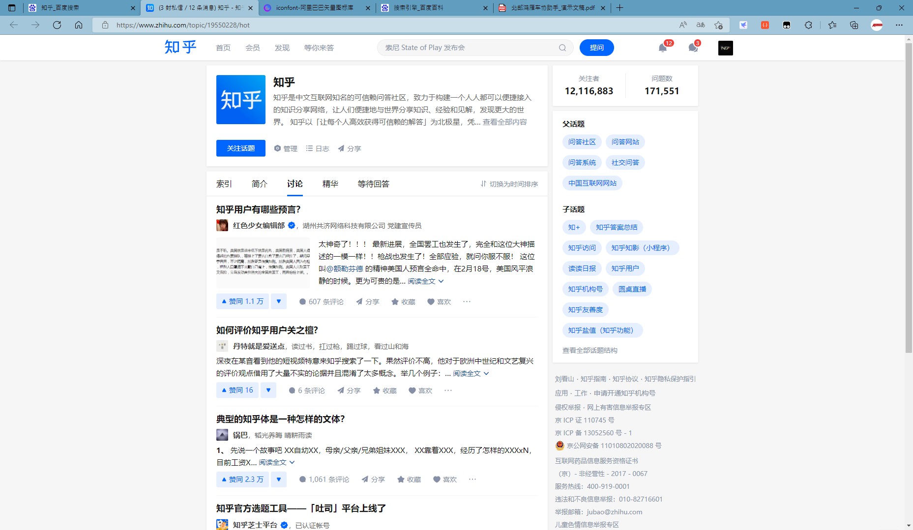




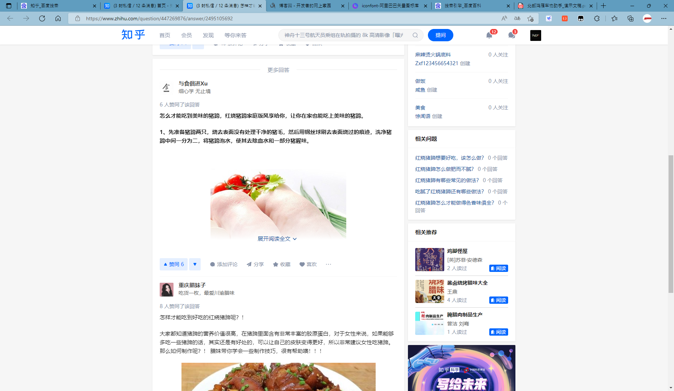


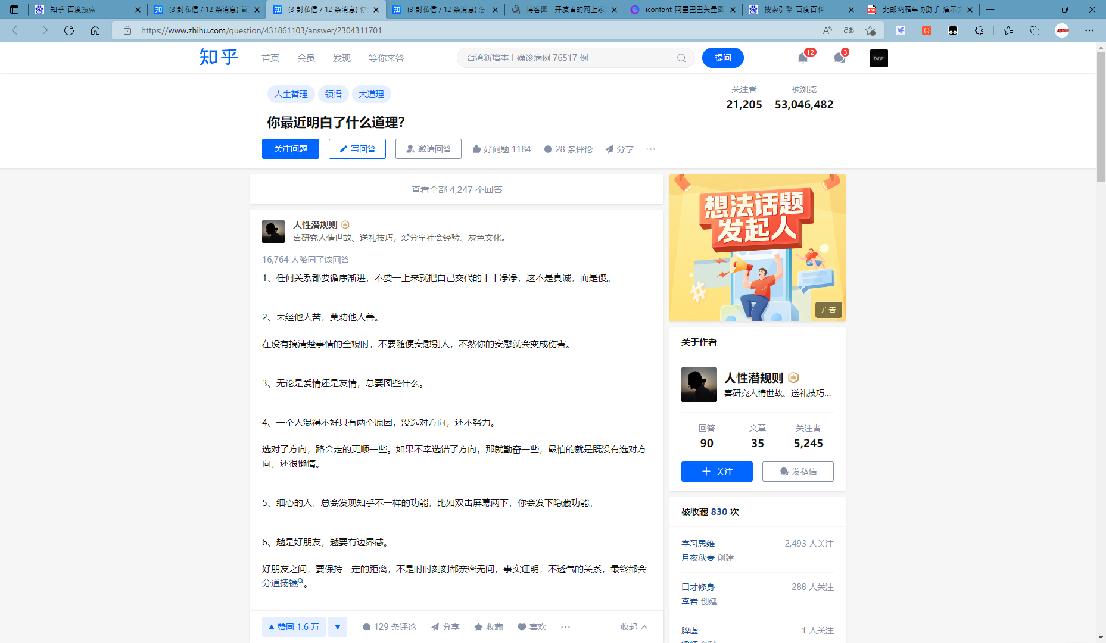




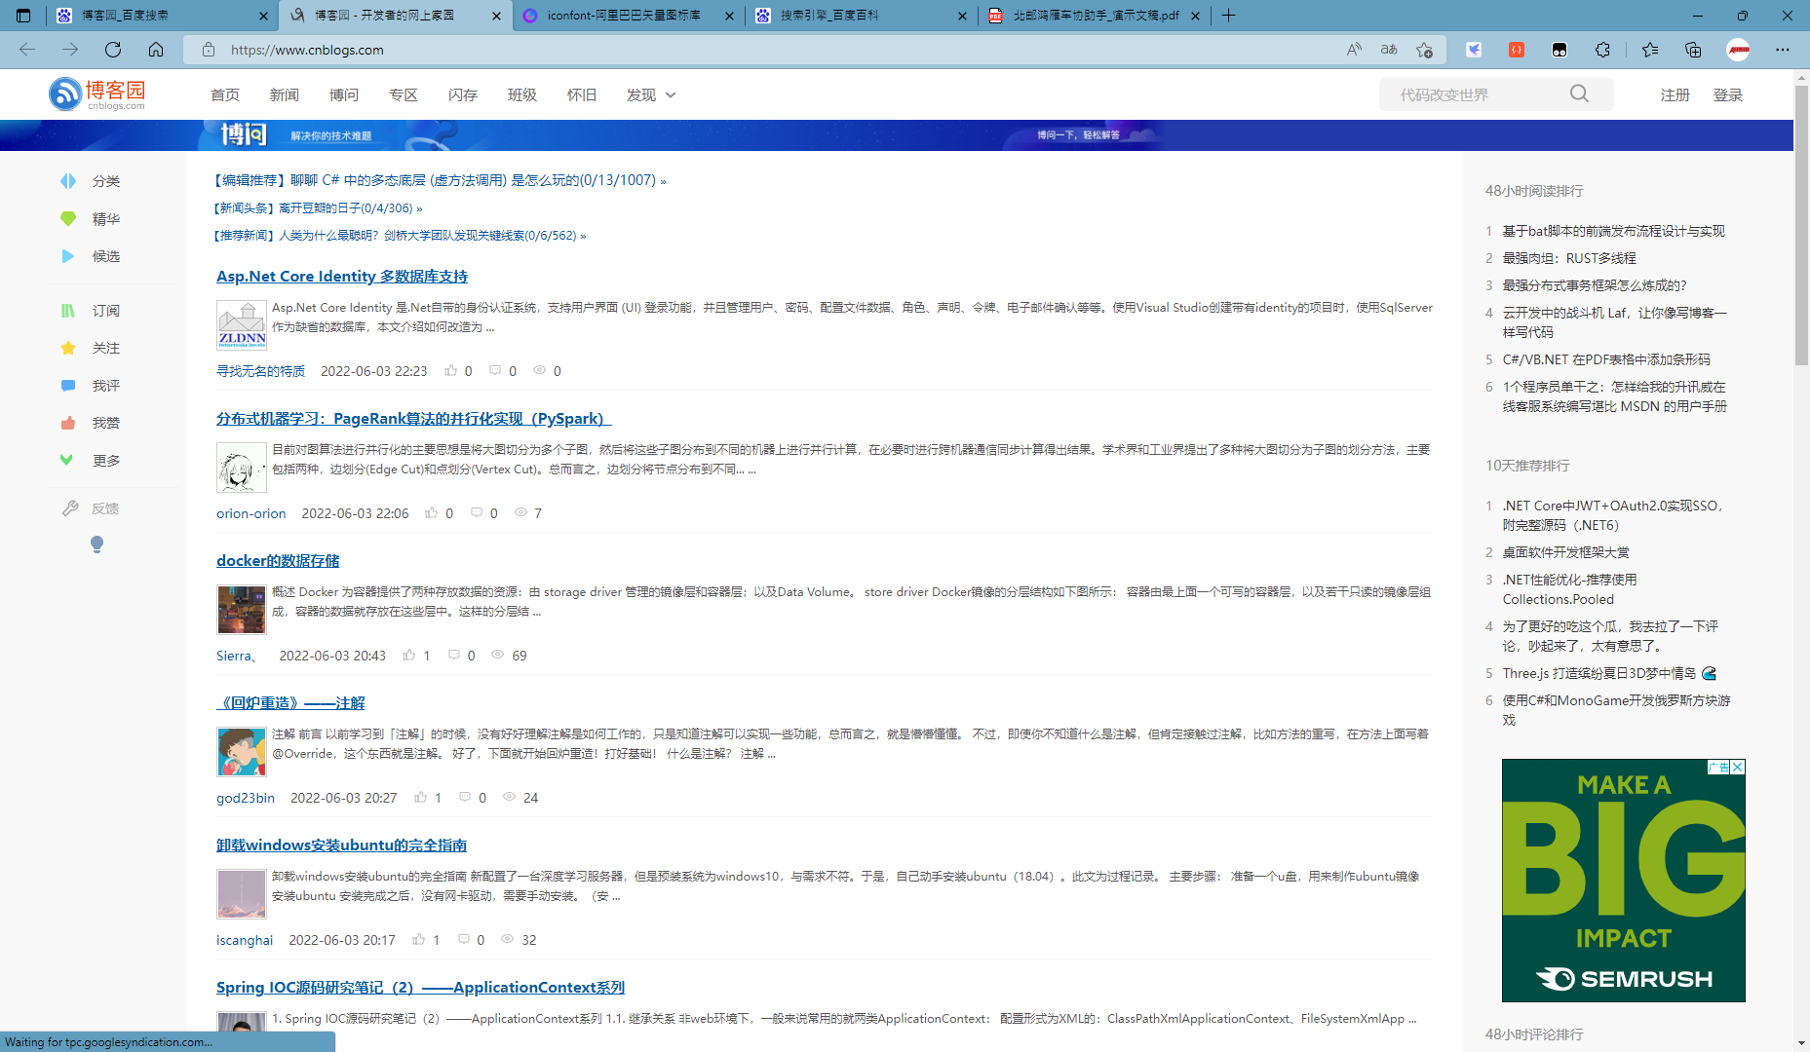

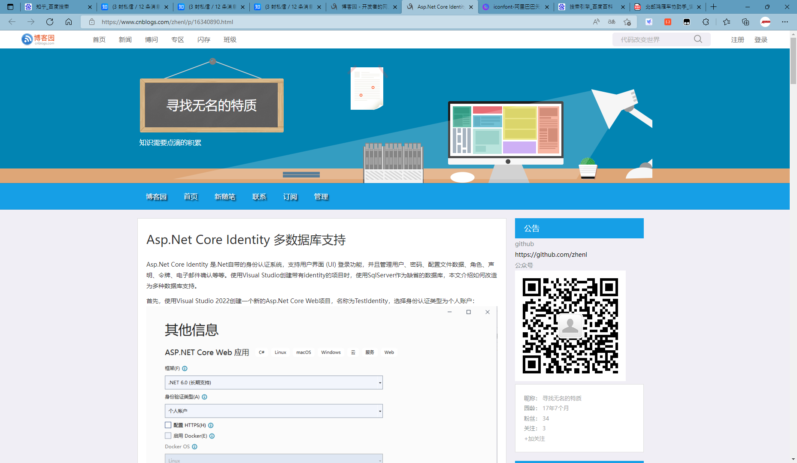








项目架构
爬虫服务器
Pipeline
搜索服务器
RESTful API
应用服务器
RESTful API
浏览器访问
网站：知乎
搜索工具
RESTful API
搜索工具面板
WEB应用
Pipeline
按预定义方法处理数据
添加索引并存储数据
面向搜索工具的WEB应用
供管理员管理内容
为用户提供精简易用的
交互界面与
直观的搜索结果展示
各类门户网站
网络爬虫
提供综合性互联网信息资源以及有关信息服务的网站
通过请求RESTful API
或操作Chrome浏览器
爬取并解析数据
RESTful
API
用户
关系型数据库
分析工具
应用服务器
提供关键词，检索数据
在各类门户网站定期爬取数据，将爬取结果上报搜索服务器
按预定义数据结构
对爬取的数据进行持久化
允许以RESTful API形式
接受高级聚合查询指令
返回当前数据的搜索结果
与搜索服务器交互
并向WEB应用提供数据接口
实现用户搜索业务
网站：博客园
处理并增量存储（持久化）数据，为应用服务器提供检索接口
运行WEB应用，提供搜索服务，打通用户“最后一公里“
Scrapy
ES
ES-head
Kibana
MySQL
Django
Vue
Vite
互联网数据
爬取
处理、索引与持久化
检索服务

Slide 4




数据爬取
博客园
CnblogsSpider
CnblogsArticleItem
Pipeline
知乎
ZhihuLogin
ZhihuSpider
ZhihuQuestionItem
门户网站
网站自动登录类（非必需）
运行以获取cookie，令后续请求通过鉴权
网站爬虫脚本类
网站数据模型类（Model层、DAO层）
数据流水线
模拟登录模块
基于HTML解析的爬取方式
使用ChromeDriver模拟浏览器操作，获取HTML文档，再通过CSS选择器定位并获取所需内容。所见即所得，实现简单，但效率较低。
item_loader_question.add_css("topics", ".QuestionHeader-topics .Popover div::text")
知乎：基于HTML解析进行爬取
zhihu_spider.py 139:9
基于AJAX请求的爬取方式
项目基于cv2库，实现知乎网站爬虫拼图验证码识别与自动拖动验证功能，另集成百度智能云在线识别验证码功能。
分析网站代码，提取AJAX请求，获取网站Cookie与信息id列表后，直接Request请求获取数据。效率较高，但有时涉及逆向，难度较大。
Request(url=parse.urljoin(response.url, '/NewsAjax/GetAjaxNewsInfo?contentId={}'.format(post_id)))
博客园：基于AJAX请求进行爬取
cnblogs_spider.py 94:19

Slide 5


索引入库
数据入库
Crawled Data Item Object
insert_sql = "insert into zhihu_question(zhihu_id, …) VALUES (%s, …) ON DUPLICATE KEY UPDATE content = VALUES(content)…"
网站数据模型实例
成员变量
zhihu_id = scrapy.Field() topics = scrapy.Field() url = scrapy.Field() title = scrapy.Field() content = scrapy.Field() create_time = scrapy.Field() update_time = scrapy.Field() answers = scrapy.Field() comments = scrapy.Field() total_view = scrapy.Field() clicks = scrapy.Field()
DML-INSERT模板语句 items.py 111:9
yield
Item初始化时，需要提供该数据对象所需的必要字段，生成数据Model，以进行后续操作。
params = (zhihu_id, topics, url, title, content, answers, comments, total_view)
参数表 items.py 121:9
ElasticSearchPipeline
提供DML-INSERT模板语句与参数表，通过pymysql数据库驱动，完成MySQL数据增量入库。
ElasticSearch数据流处理器
MySQLTwistedPipeline
Item成员变量 items.py 98:5
MySQL数据流处理器
数据索引
JSONExporterPipeline
基类方法
get_insert_sql
数据流JSON文件生成器
所有Item都应覆写的方法，包括存储至ES、生成DML语句等。
方法：生成SQL语句
class ZhihuType(DocType): suggest = Completion(analyzer=ik_analyzer) topics = Text(analyzer="ik_max_word")
ArticleImagePipeline
save_to_es
图片批量下载器
方法：存储至ElasticSearch
ElasticSearch索引类，使用最大分词analyzer elasticsearch_types.py 17:1
if __name__ == "__main__": ZhihuType.init()
def save_to_es(self): zhihu = ZhihuType() zhihu.save()
➢ 通过设置settings.py中的ITEM_PIPELINES属性，接入指定的pipeline，灵活切换数据处理方式，结合yield，实现并行处理（MySQL+ElasticSearch）
➢ 设计索引类型，规定索引字段与analyzer，运行init()方法，在ES中创建索引，此后ElasticSearchPipeline调用Item.save_to_es()，完成该条数据的处理、索引
创建ES索引
elasticsearch_types.py 35:1
Item基类方法
items.py 125:5
class ElasticSearchPipeline(object): def process_item(self, item, spider): item.save_to_es() return item
ElasticSearch数据流处理器 pipelines.py 90:1

Slide 6



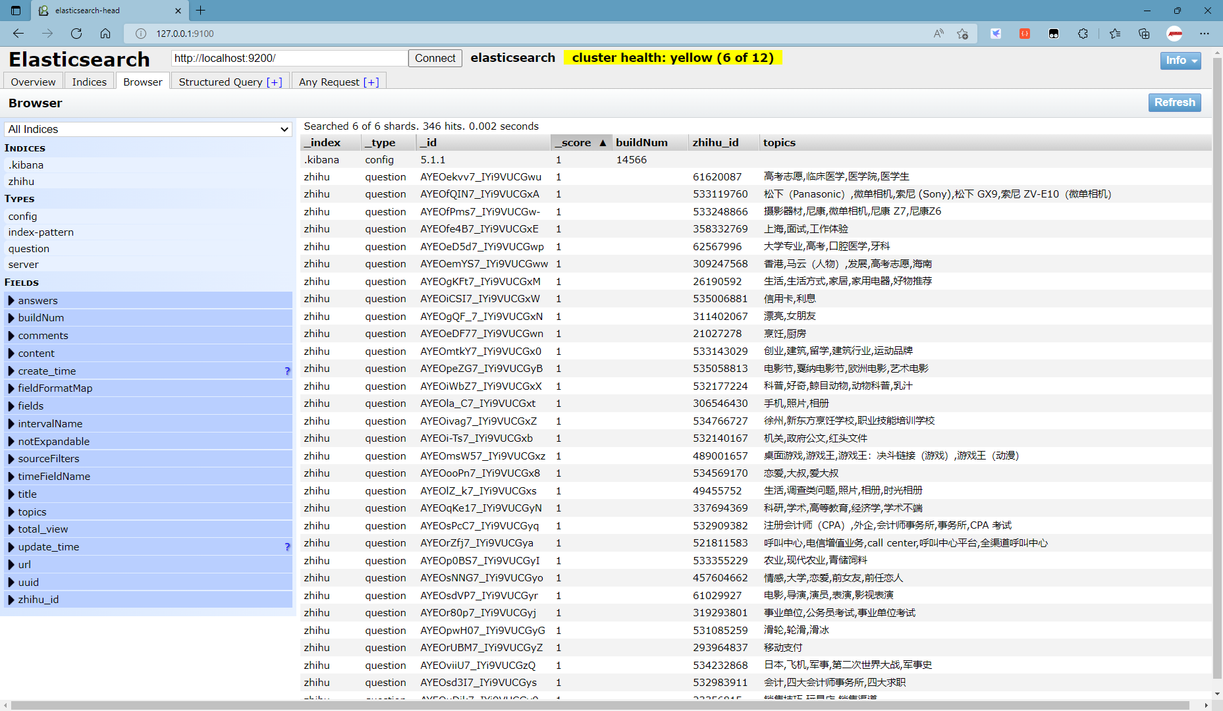



用户检索
搜索工具：ElasticSearch
RESTful API
cd <BASE_DIR>/elastic_search/bin elasticsearch.bat
通过cmd命令启动
ElasticSearch
RESTful API
➢ 以服务器形式运行在9200端口，为项目搜索核心功能提供支撑
➢ 集成ik_max_word、ik_smart等analyzer（分析器），可对文本进行分词等分析处理
➢ 命中搜索结果局部高亮（Highlight）
搜索工具
应用服务器
处理数据
添加索引
存储数据
与搜索服务器交互
并向WEB应用提供接口
实现用户搜索业务
搜索工具面板
分析工具
面向搜索工具的WEB应用
供管理员管理内容
允许以RESTful API形式
接受高级聚合查询指令
返回当前数据的搜索结果
ElasticSearch-Head：ES管理控制台 （Port 9300）
分析工具：Kibana
HTTP Request
GET zhihu/question/AYEOekvv7_IYi9VUCGwu?_source=title
应用服务器：Django
cd <BASE_DIR>/kibana/bin kibana.bat
通过cmd命令启动Kibana
➢ 以服务器形式运行在8000端口，处理前端搜索业务逻辑
➢ 通过urls与view模块，向搜索网页提供服务接口
➢ 根据用户自网页发送的搜索请求，与Kibana交互，获取搜索结果，并响应用户
以服务器形式运行在5601端口，提供RESTful API（以请求类型（GET、POST、PUT、DELETE）区分不同功能），接受高级聚合查询指令，返回查询结果。
Request
{"_index":"zhihu","_type":"question","_id":"AYEOekvv7_IYi9VUCGwu","_version":1,"found":true,"_source":{"title":"对于医学生来讲是985211的名头重要，还是该校医学本身在全国的排名重要？"}}
Response

Slide 7
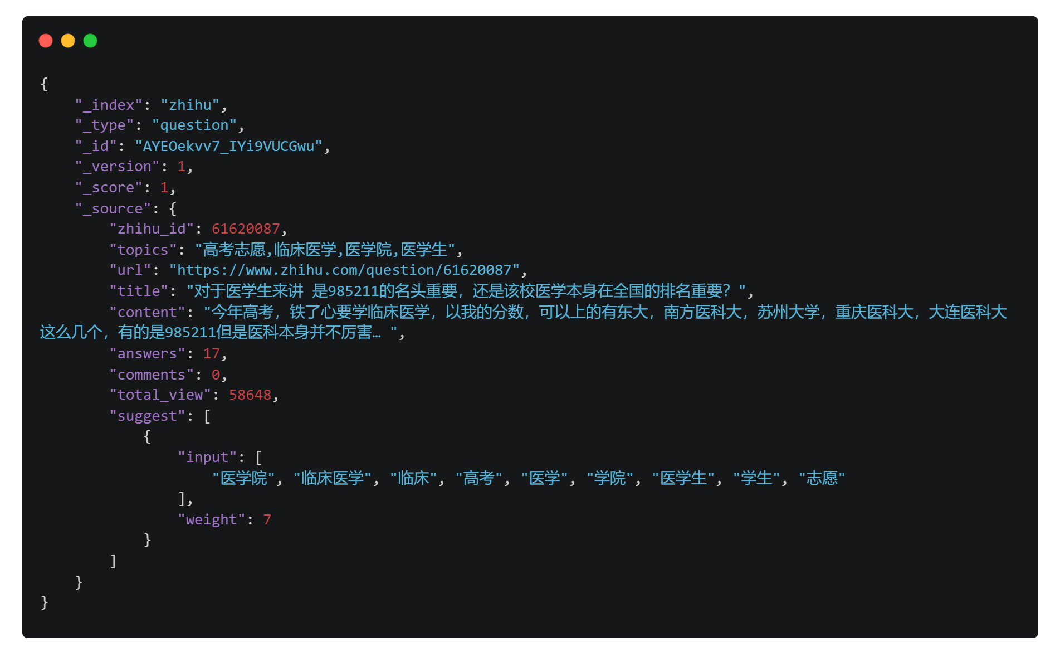
用户检索
使用Kibana，自项目ElasticSearch引擎获取的一个完整数据条目

Slide 8
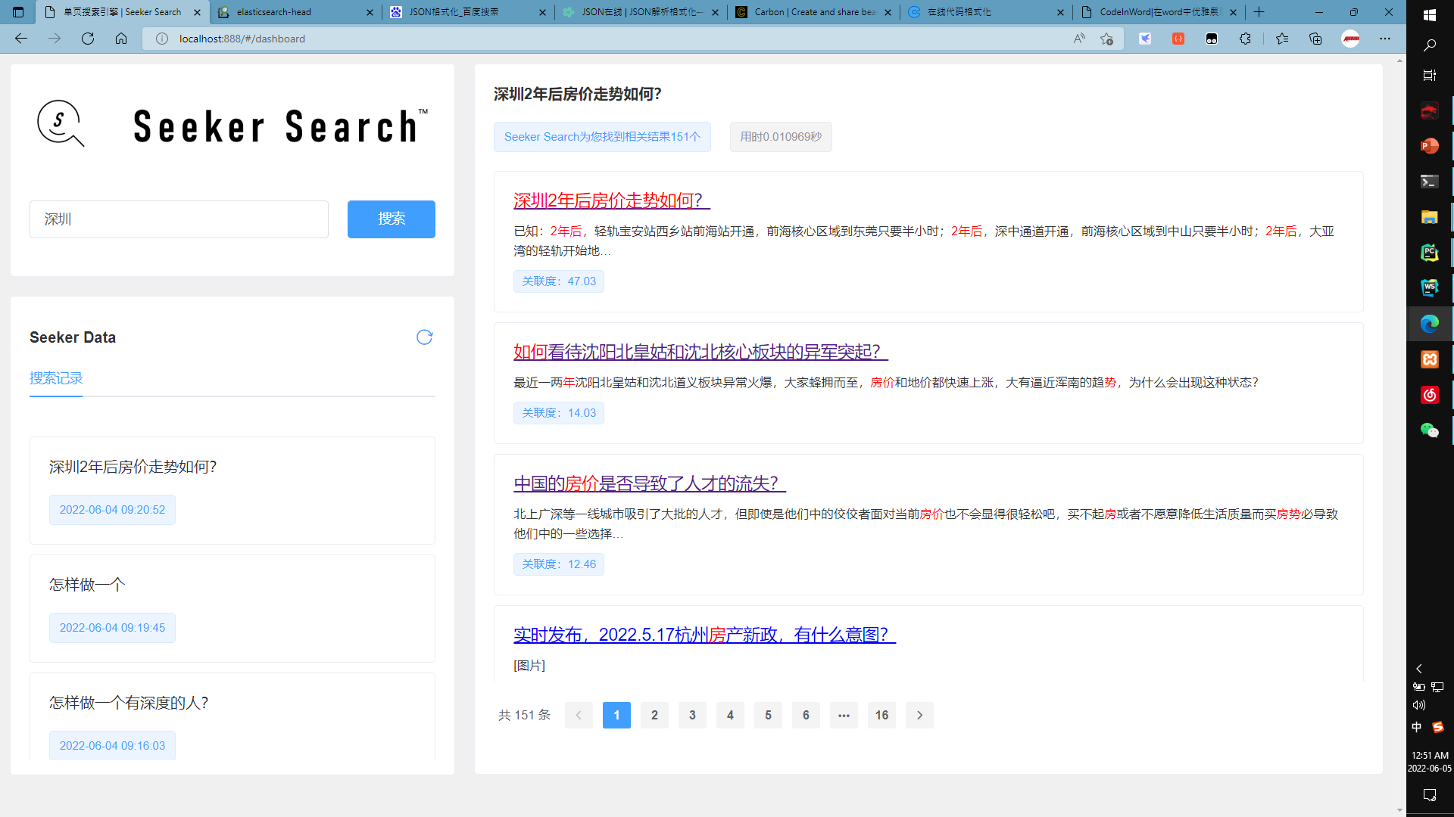

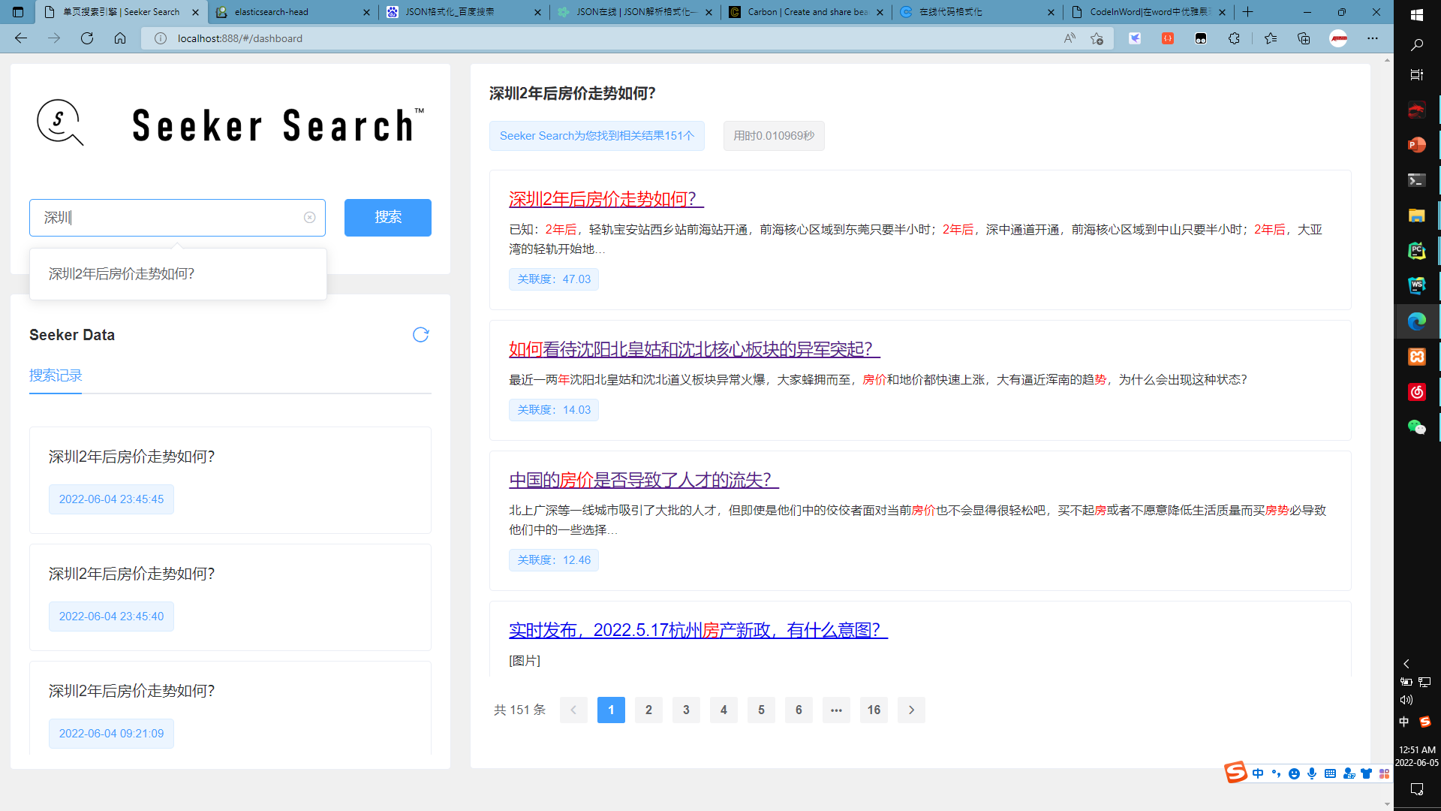
结果呈现
单页WEB应用
➢ 基于Vue 3构建的单页WEB应用，使用Vite2打包构建
➢ 使用Element UI组件，美观大方，简洁明了，体验流畅
➢ 搜索输入提示、搜索历史、数据概览、分页等实用功能
➢ 搜索结果命中部分高亮，点击跳转源页面，方便快捷
搜索结果命中部分高亮，关联度显示，点击跳转源页面
基于LocalStorage的搜索历史
搜索输入提示
分页（上）与数据概览（下）
应用服务器
Request
Response
➢ 基于Django的应用服务器向上述单页WEB应用提供了两个RESTful API：suggest、search_result
suggest
search_result
类型 | 入参 |  | 出参
GET | key_words | 搜索关键词 | key_words | 搜索关键词
 |  |  | suggest_data | 搜索建议（数组）
类型 | 入参 |  | 出参
GET | key_words | 搜索关键词 | key_words（搜索关键词）、duration（搜索用时（秒））、page_size（一页结果数）、page_index（页码）、total_pages（总页数）、total_result（结果数）、search_data（搜索结果）

Slide 9
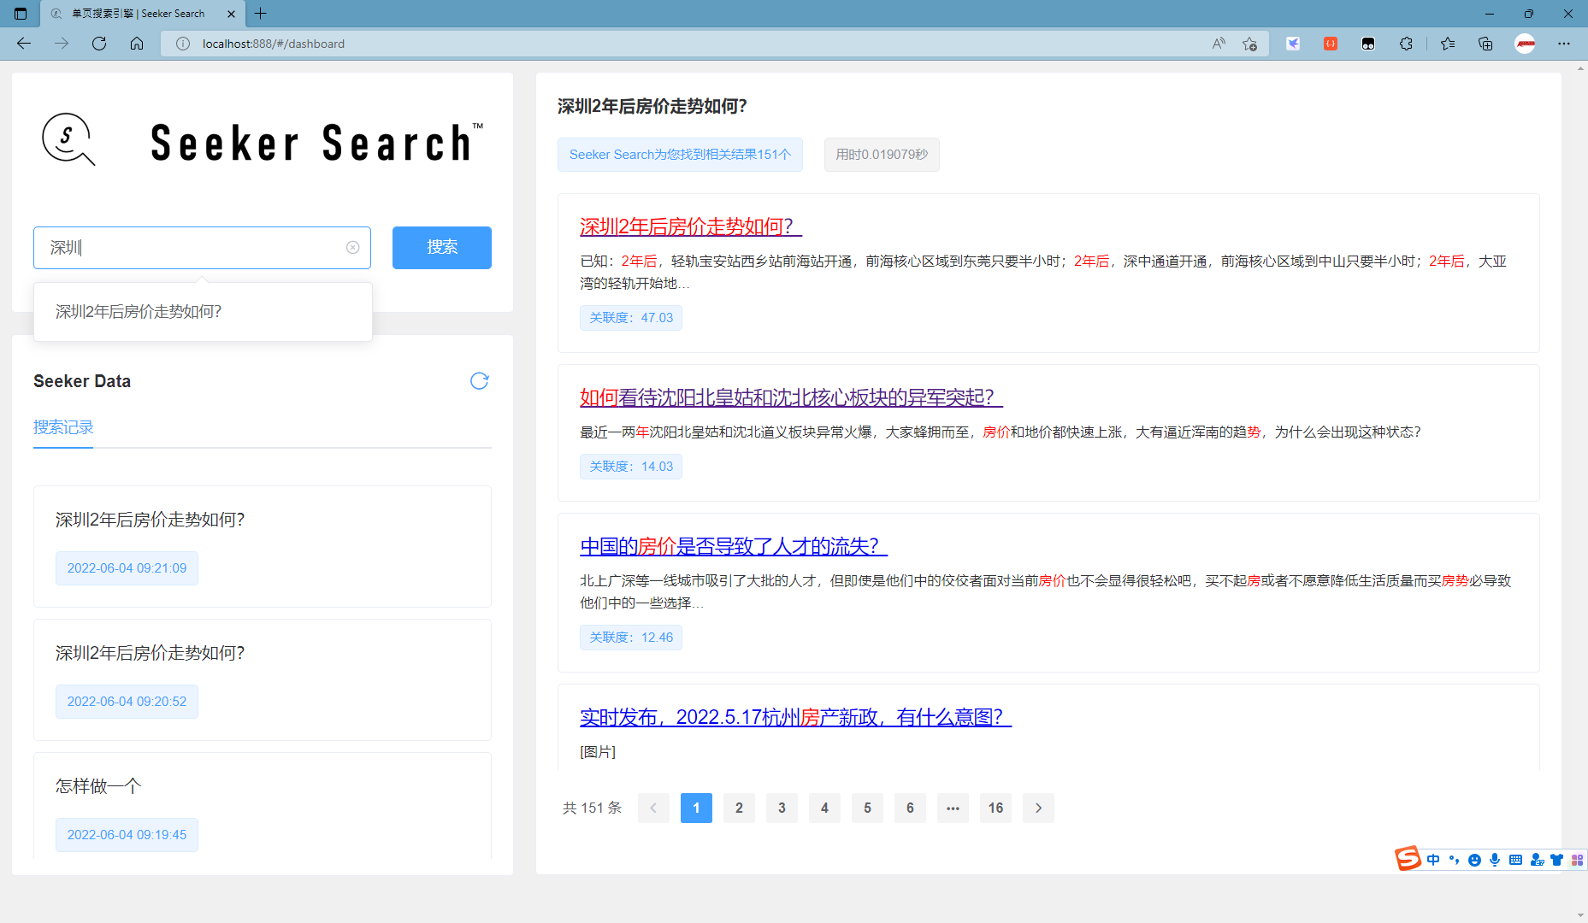
结果呈现
结果数与搜索用时
搜索与搜索建议
搜索历史
按搜索打分关联度降序排序，关联度越高越匹配
搜索结果
分页
前端WEB应用：单页搜索引擎

Slide 10
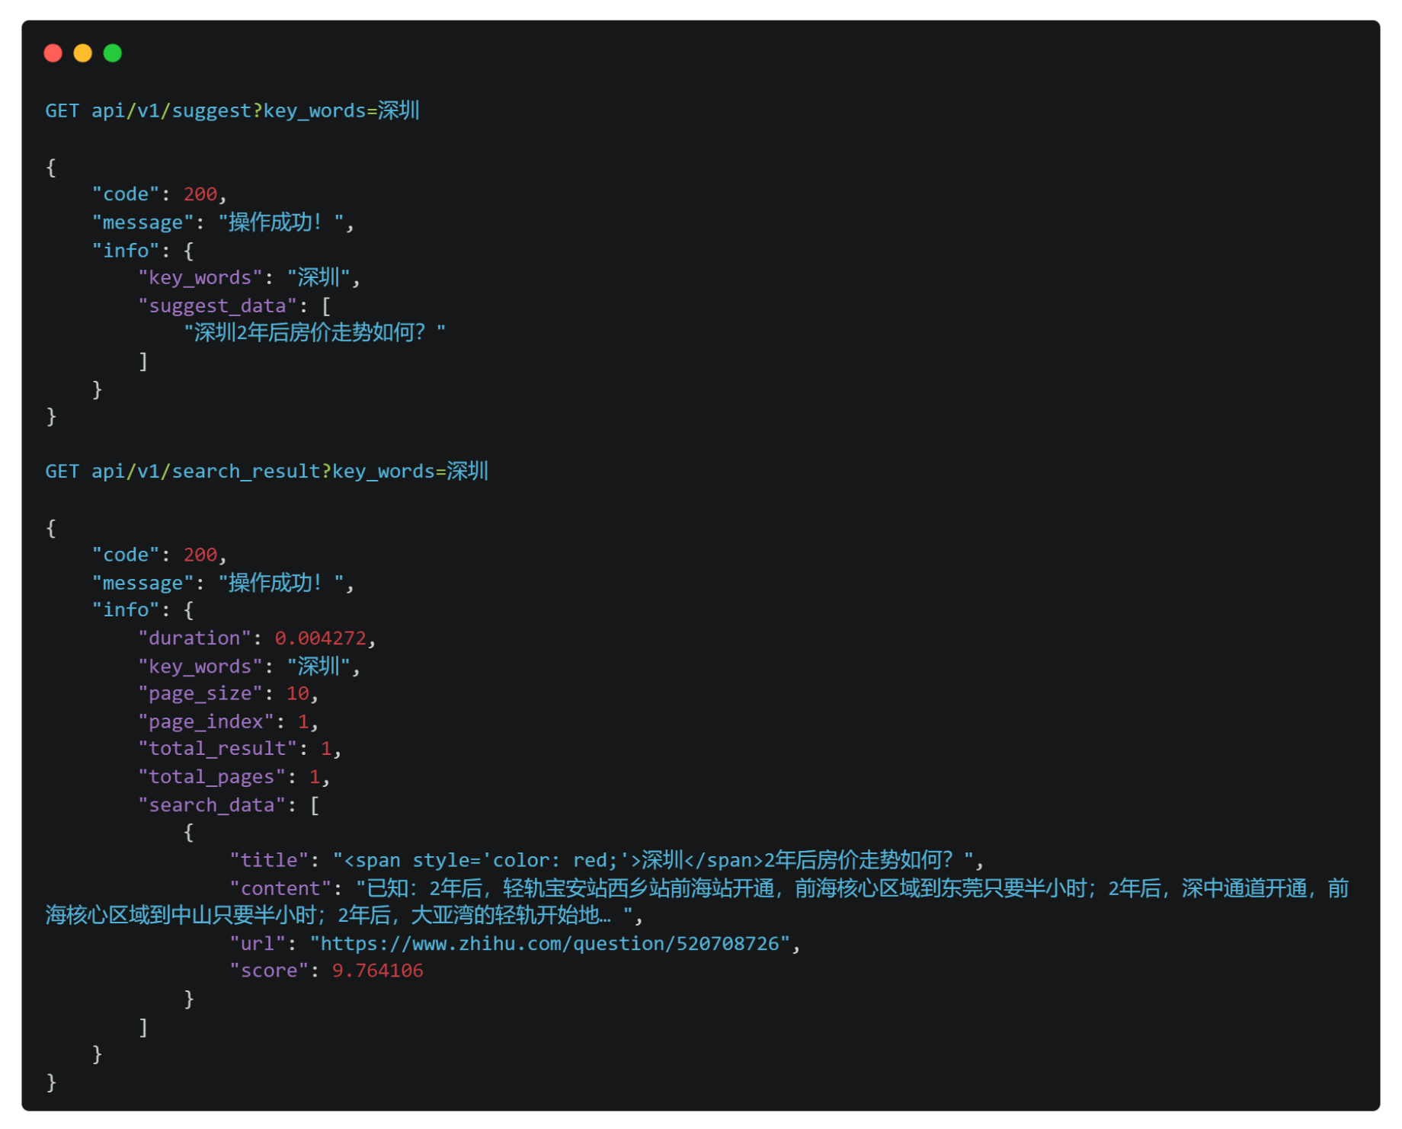
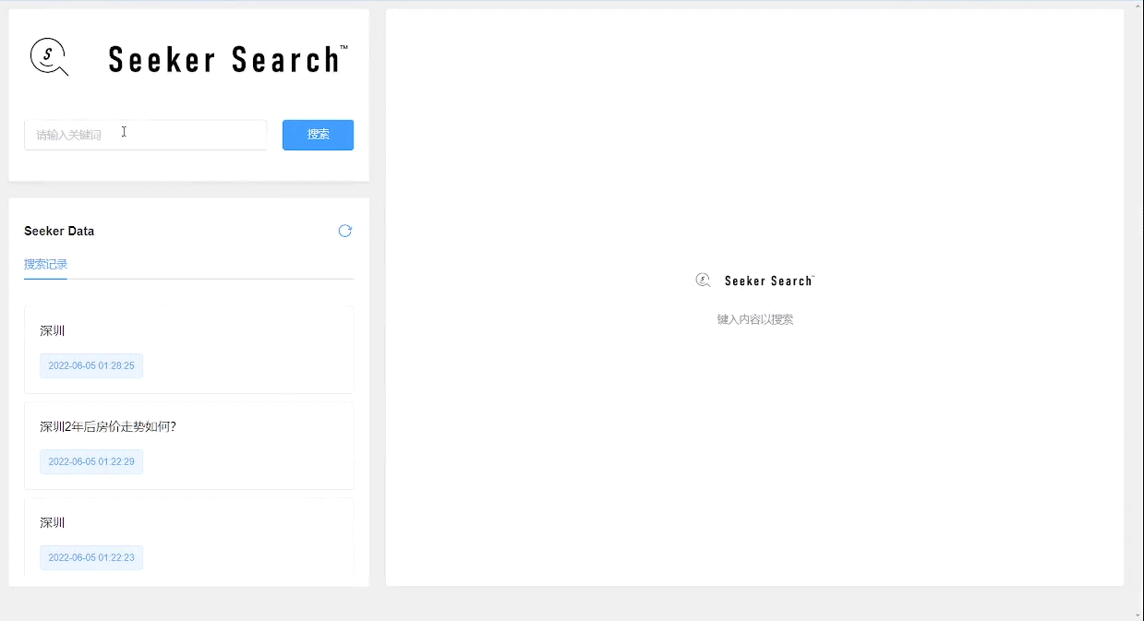
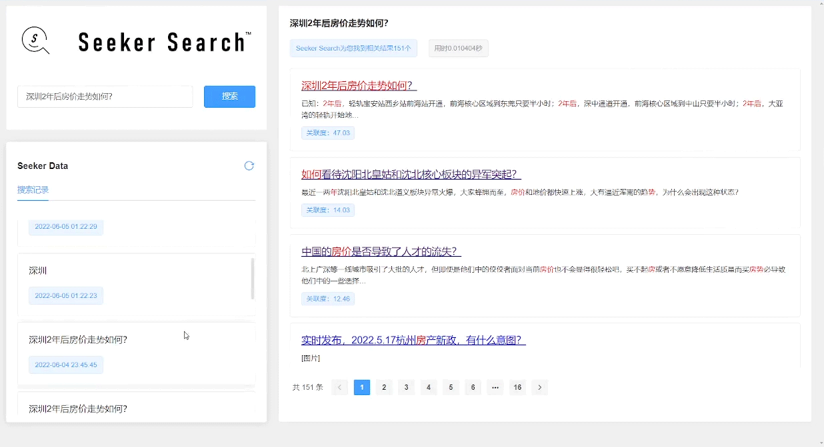
结果呈现
suggest
search_result
搜索提示、搜索结果高亮、跳转
搜索记录、搜索结果分页
应用服务器接口请求URL及返回数据

Slide 11


项目总结
最佳实践
➢ 技术
scrapy + MySQL + ES + ES-Head + Django + Vue，广泛应用主流技术，构建可靠而强大的搜索引擎
➢ 功能
融通前后端知识，打通数据爬取、索引入库、用户检索、结果呈现四大功能，构建简单而实用的搜索引擎
➢ 设计
原有网站增量爬取，新网站易于接入（写爬虫、建表/索引、开始爬取），构建健壮而易于扩展的搜索引擎
结语
在大数据中
发现更大价值
欢迎扫码访问GitHub仓库

Slide 12
搜索引擎系统最佳实践
Seeker
A Best Practice on Search Engine System
感谢聆听！
Search
By Team The Seekers 2022-06-06

